Slide 1
Vaxtaákvörðun
Stefnuyfirlýsing peningastefnunefndar
Kynningarfundur
15. nóvember 2017

Slide 2
Peningamál 2017/4
Hraðari aðlögun hagvaxtar að langtímaleitnivexti

Slide 3
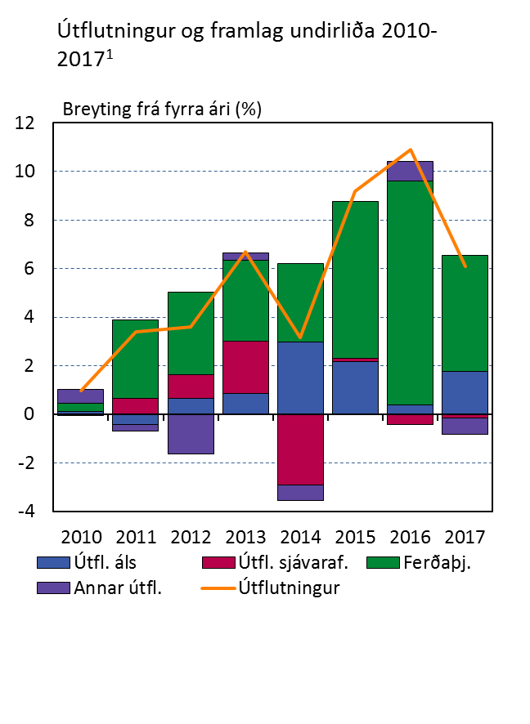
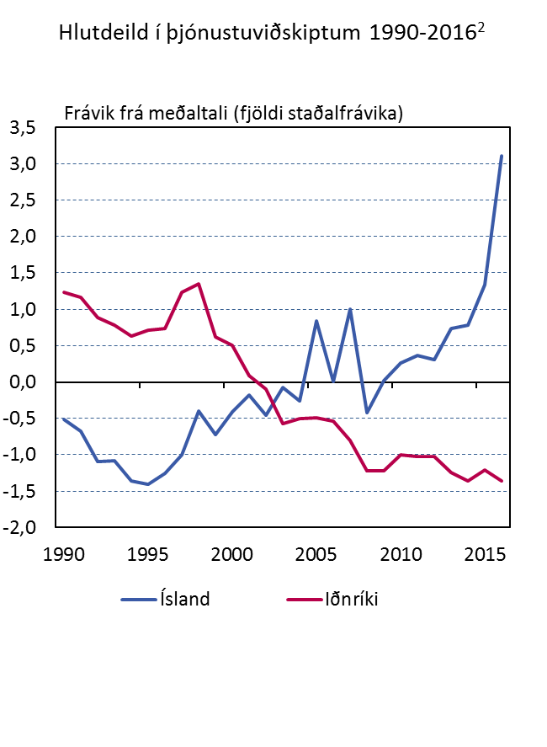
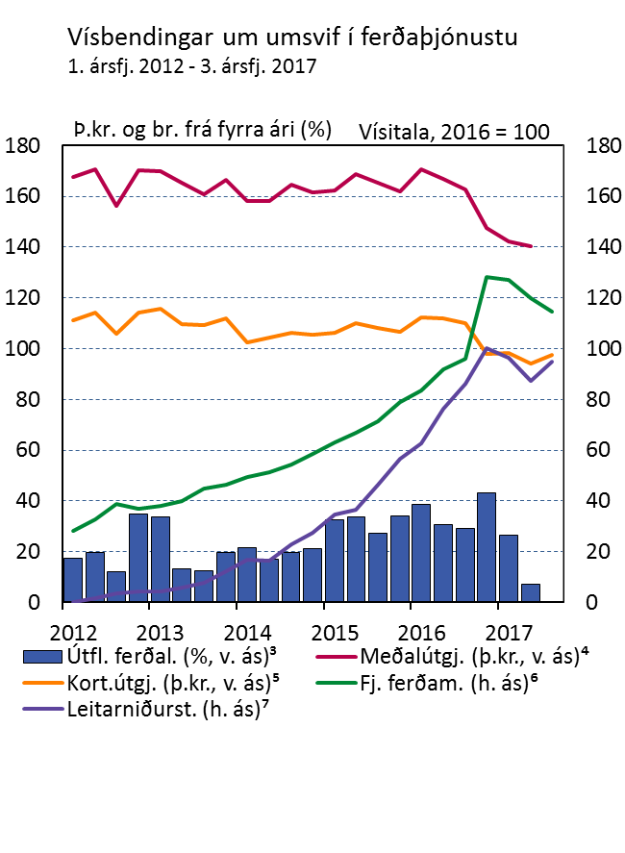
Hægir á útflutningsvexti eftir mikinn vöxt undanfarið
Útflutningur hefur vaxið um 10% á ári sl. 2 ár … drifin áfram af miklum vexti ferðaþjónustu …
… sem hefur gert það að verkum að hlutdeild í heimsviðskiptum með þjónustu hefur vaxið töluvert
Vísbendingar um að tekið sé að hægja á vextinum: ársvöxtur útfluttra ferðalaga var 7,3% á Q2 en var um 30% sl. 3 ár
1. Álútflutningur skv. skilgreiningu þjóðhagsreikninga. Ferðaþjónusta er samtala á „ferðalögum“ og „farþegaflutningum með flugi“. Grunnspá Seðlabankans 2017. 2. Vægi í heimsviðskiptum með þjónustu. Frávik frá 30 ára meðaltali (1987-2016) mælt með fjölda staðalfrávika. 3. Ársbreyting útfluttra ferðalaga á föstu verðlagi. 4. Árstíðarleiðrétt meðalútgjöld innanlands á ferðamann samkvæmt gögnum um þjónustuútflutning. 5. Árstíðarleiðrétt kortaveltuútgjöld á hvern ferðamann (án millilandaflugs og opinberra gjalda). 6. Árstíðarleiðréttar brottfarir erlendra ferðamanna um Keflavíkurflugvöll. 7. Þáttalíkan sem tekur saman tíðni fimm ólíkra leitarniðurstaðna sem tengjast ferðalögum til Íslands samkvæmt Google leitarvélinni (árstíðarleiðrétt).
Heimildir: Google Trends, Hagstofa Íslands, ISAVIA, Sameinuðu Þjóðirnar (UNCTAD), Rannsóknarsetur verslunarinnar, Seðlabanki Íslands.

Slide 4
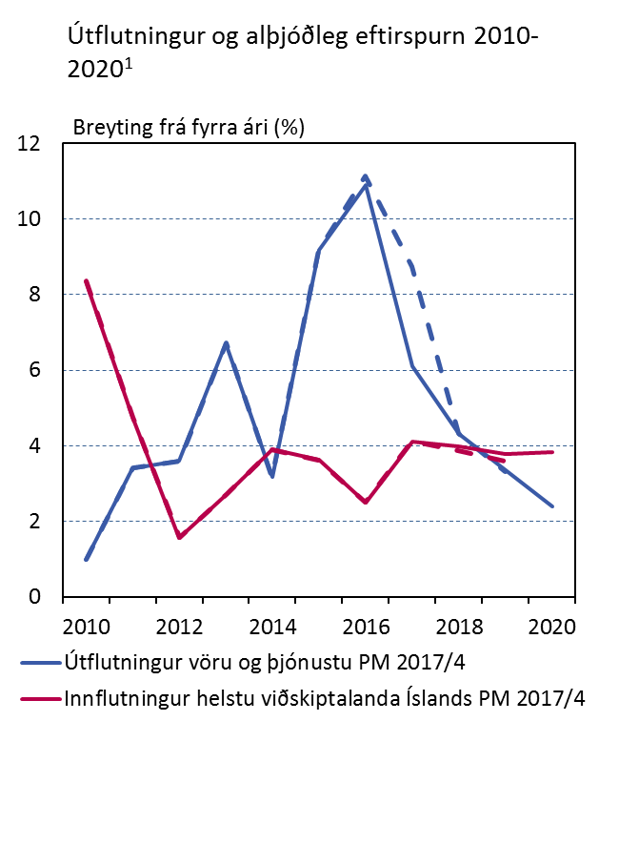
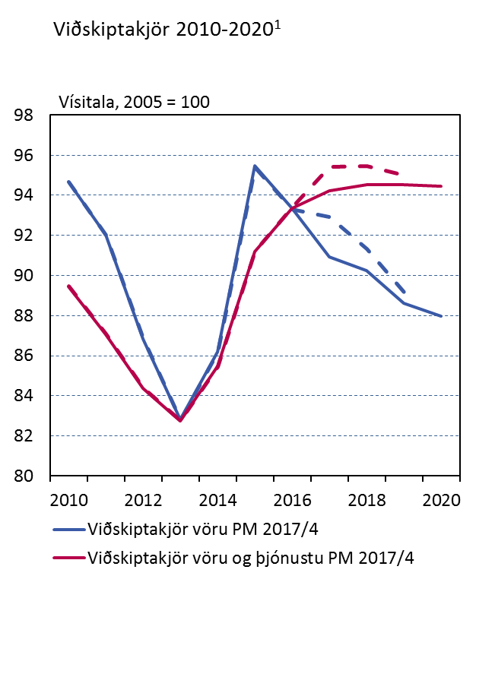
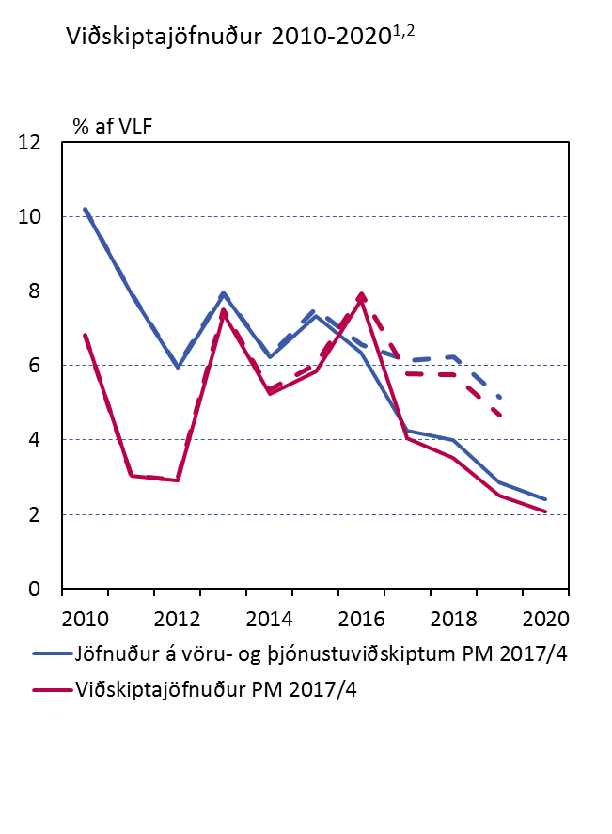
Hraðar gengur á viðskiptaafgang en áður var spáð
Hraðari hjöðnun útfluttrar þjónustu og minni vöxtur útfluttra sjávarafurða breyta horfum um útflutningsvöxt í ár …
… við bætast horfur á minni viðskiptakjarabata sem skýrist fyrst og fremst af horfum um lakari verð sjávarafurða …
… og þetta tvennt (sérstaklega breyttar útflutningshorfur) lækkar spá um viðskiptaafgang í ár
1. Grunnspá Seðlabankans 2017-2020. Brotalínur sýna spá frá PM 2017/3. 2. Tölur um viðskiptajöfnuð byggjast á mati á undirliggjandi viðskiptajöfnuði 2008-2015.
Heimildir: Hagstofa Íslands, Thomson Reuters, Seðlabanki Íslands.

Slide 5
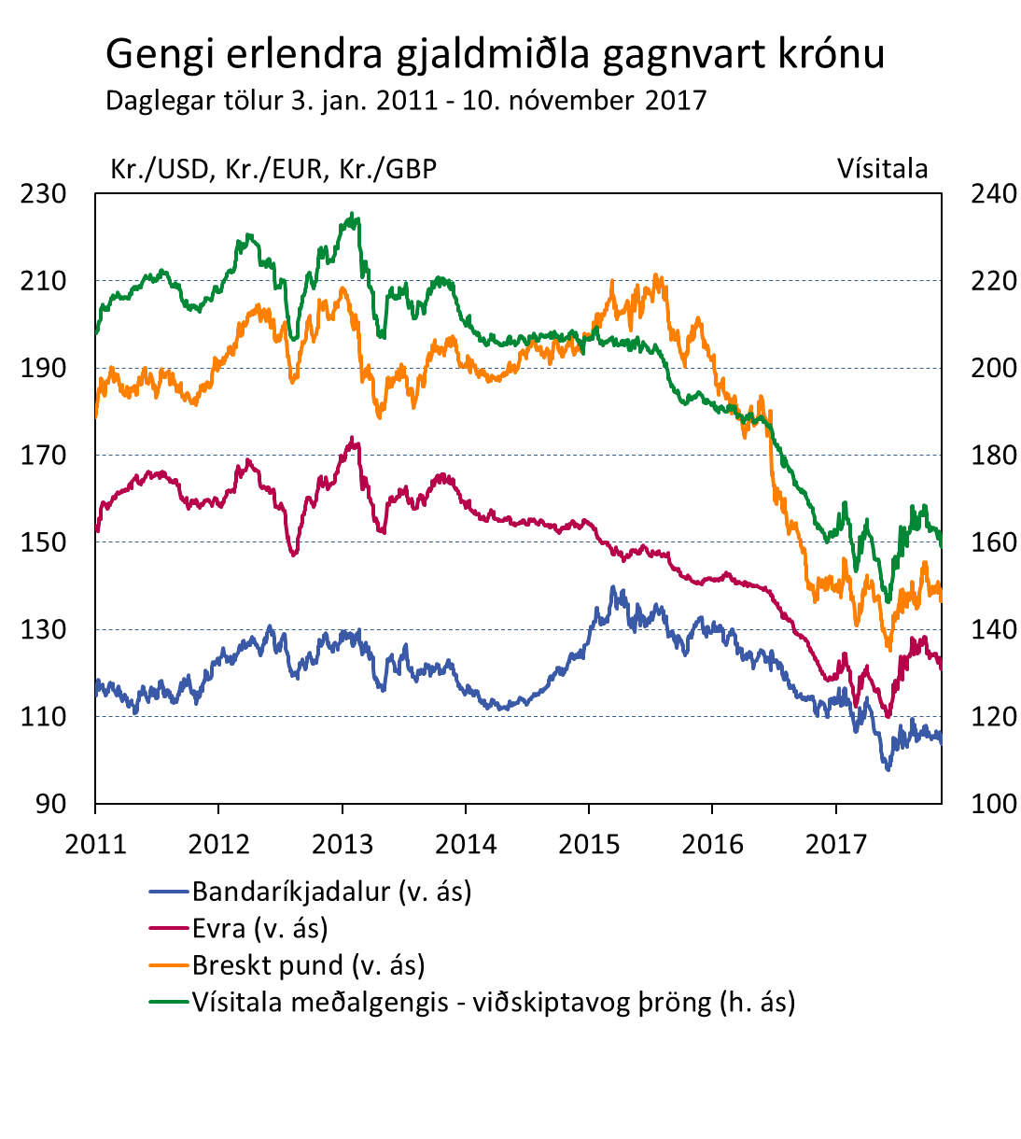
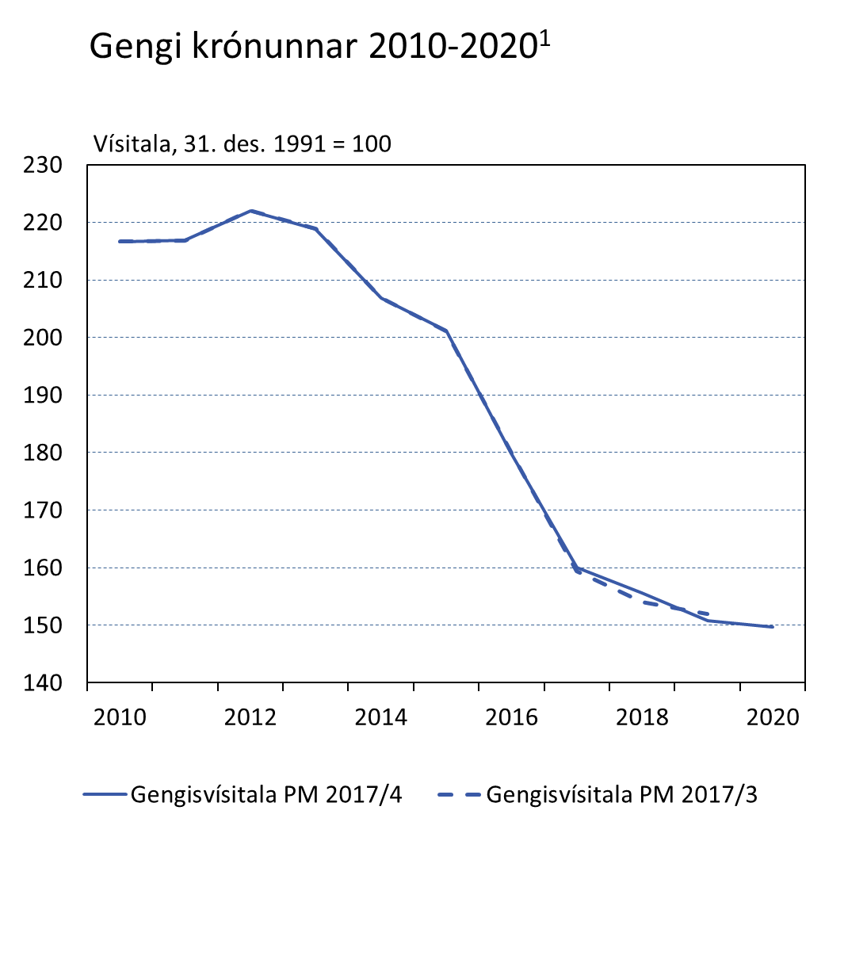
Gengið haldist tiltölulega stöðugt eftir sumarlækkun
Gengi krónu lækkaði nokkuð í sumar og um 5,5% milli fjórðunga á Q3 – í takt við spá PM 17/3 …
… gengið tók þó að hækka á ný er leið á september og gengissveiflur hafa minnkað
Gengishorfur breytast lítið: gengið heldur áfram að hækka framan af spátímanum en töluvert minna en undanfarið ár
1. Grunnspá Seðlabankans 2017-2020. Þröng viðskiptavog.
Heimild: Seðlabanki Íslands.

Slide 6
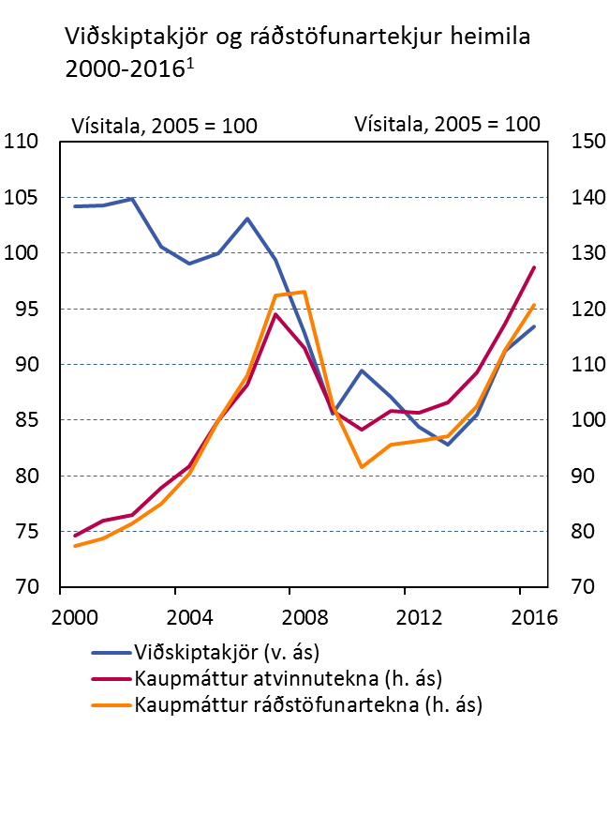
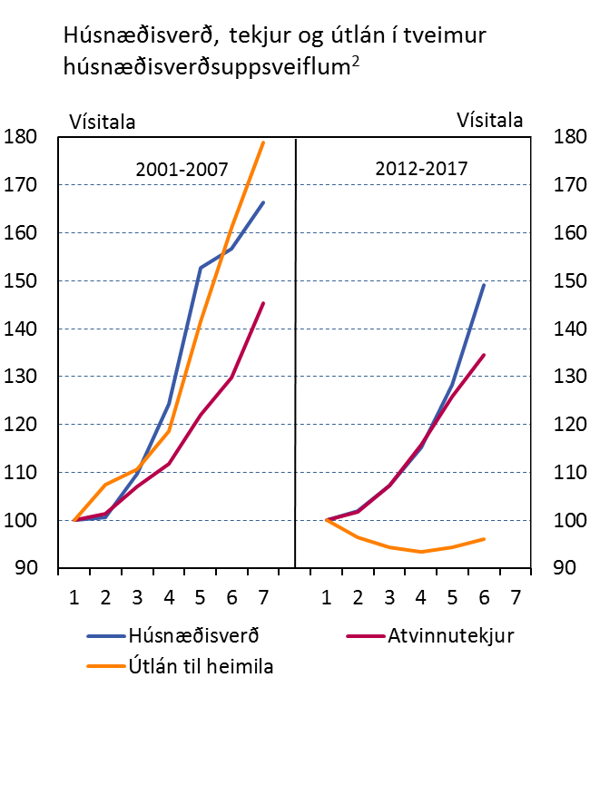
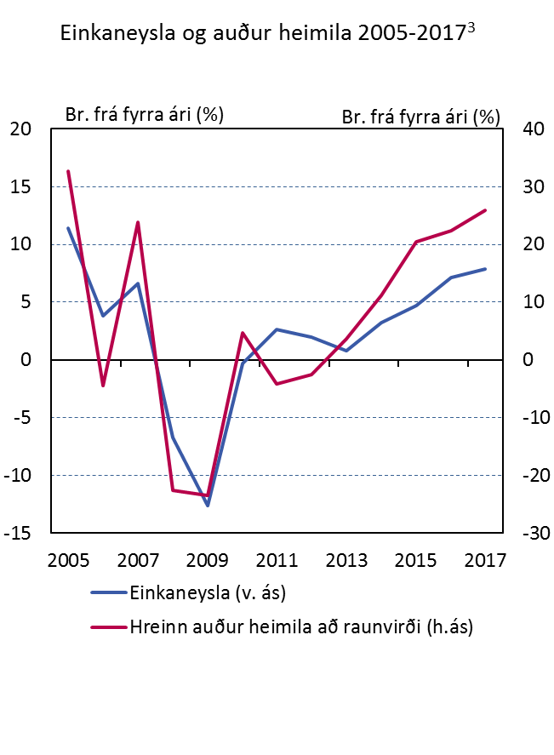
Batnandi fjárhagsstaða styður við einkaneyslu
Utanaðkomandi búhnykkir hafa hækkað innlendar tekjur mikið: kaupmáttur ráðstöfunartekna hefur hækkað um ríflega 9% á ári sl. 2 ár og er hann orðin meiri en hann var mestur fyrir kreppu … hafa einnig þrýst upp húsnæðisverði án þess að til mikillar skuldsetningar komi eins og í fyrri uppsveiflu … og stutt við mikinn vöxt einkaneyslu
1. Atvinnutekjur eru ráðstöfunartekjur utan fjármagnstekna. Atvinnutekjur og ráðstöfunartekjur eru eftir skatt. 2. Myndin sýnir húsnæðisverð í hlutfalli við almennt verðlag, kaupmátt atvinnutekna (ráðstöfunartekna utan fjármagnstekna) eftir skatt og útlán til heimila á föstu verði (leiðrétt fyrir skuldalækkunaraðgerðum stjórnvalda frá árinu 2009). Sýnd eru tvö hækkunarskeið húsnæðisverðs þar sem fyrsta ár tímabilsins (ár 1) er sett jafnt 100. Tölur fyrir 2017 byggjast á fyrstu þremur fjórðungum ársins. 3. Grunnspá Seðlabankans 2017. Hreinn auður er samtala húsnæðis- og fjárhagslegs auðs heimila (utan lífeyrisréttinda) að frádregnum skuldum heimila (árslokatölur).
Heimildir: Hagstofa Íslands, Seðlabanki Íslands.

Slide 7
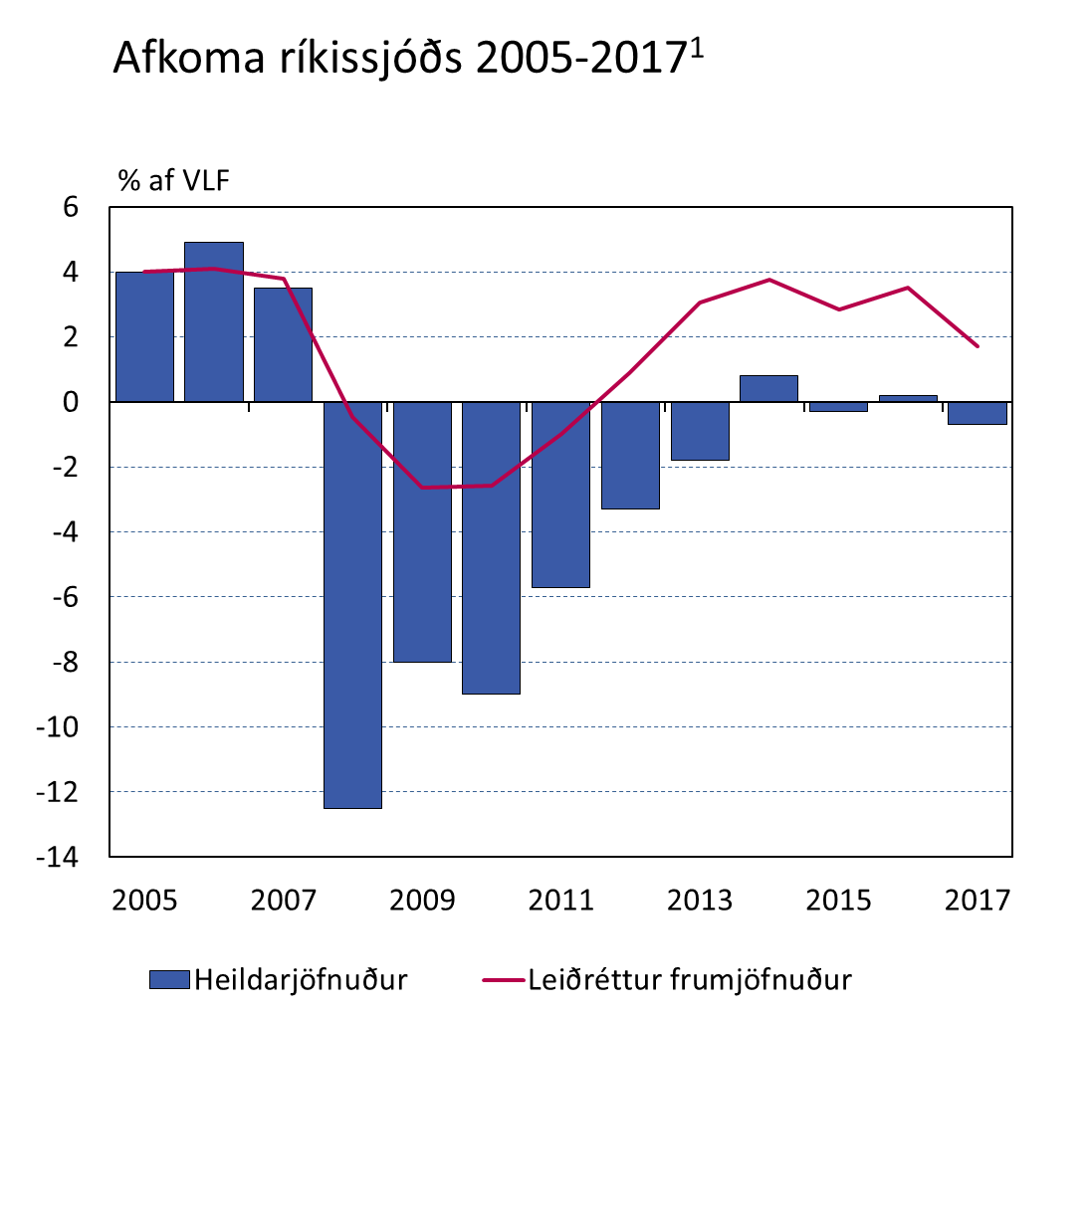
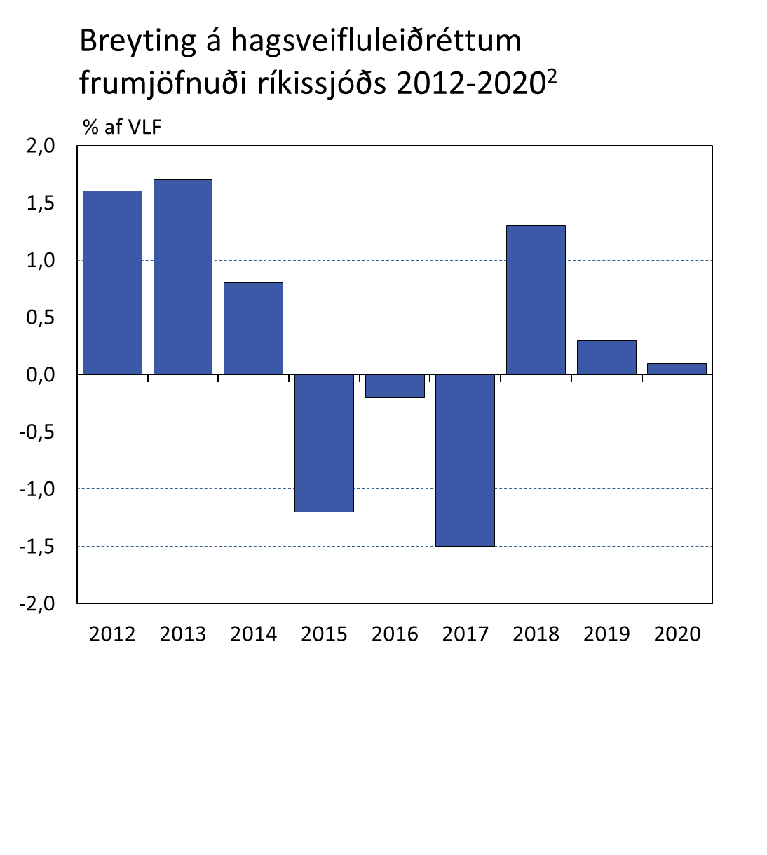
Slaknað hefur á aðhaldi ríkisfjármála sl. þrjú ár
Horfur á 23 ma.kr. (0,9% af VLF) afgangi á ríkissjóði í ár en án einskiptistekna mælist halli upp á 18 ma.kr. (0,7% af VLF)
Minnkandi afgangur á frumjöfnuði í ár og því slaknar á aðhaldi ríkisfjármála um 1,5% af VLF og samtals 2,9% af VLF frá 2015
Miðað við fyrirliggjandi fjárlagafrumvarp gengur þetta að hluta til baka á næstu árum – en óvissa um afdrif frumvarps
1. Frumjöfnuður er leiðréttur fyrir einskiptistekjum og -gjöldum (t.d. stöðugleikaframlögum, flýtingu niðurfærslu verðtryggðra húsnæðisskulda). Árin 2016 og 2017 er heildarjöfnuður leiðréttur fyrir einskiptistekjum og -gjöldum, þ.e.a.s. stöðugleikaframlögum, arðgreiðslum umfram fjárlög og flýtingu niðurfærlsu verðtryggðra húsnæðisskulda. Grunnspá Seðlabankans 2017. 2. Grunnspá Seðlabankans 2017-2020. Frumjöfnuður er leiðréttur fyrir einskiptis tekjum og gjöldum (t.d. arðgreiðslum og flýtingu niðurgreiðslu verðtryggðra húsnæðislána).
Heimildir: Fjármála- og efnahagsráðuneytið, Hagstofa Íslands, Seðlabanki Íslands.

Slide 8
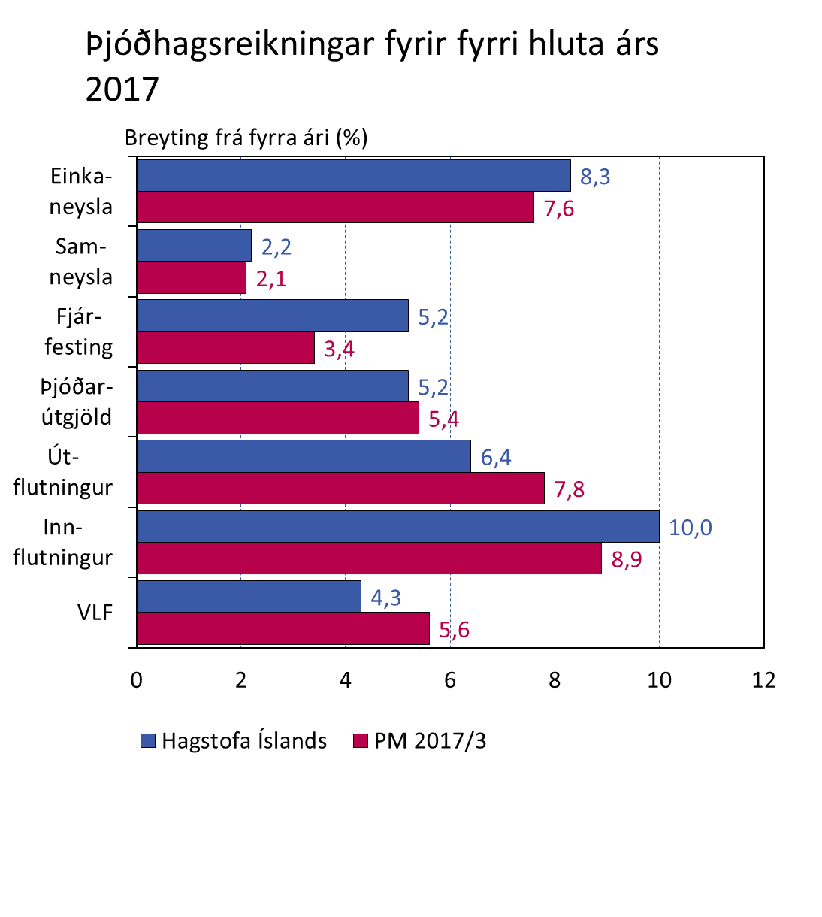
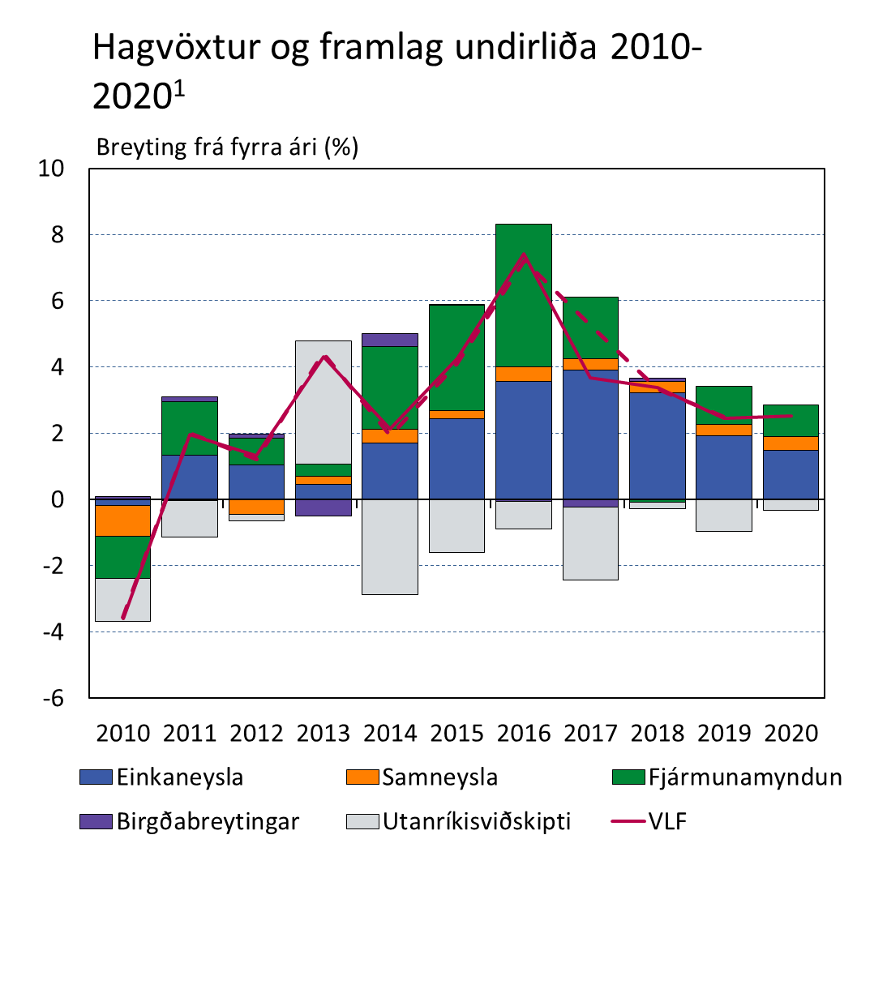
Hægt hefur á hagvexti eftir mikinn hagvöxt í fyrra
Hagvöxtur 7,4% í fyrra (10,4% á seinni hluta 2016) en eins og búist hafði verið við hægir töluvert á hagvexti í ár …
… en hjöðnun hraðari en spáð var (4,3% vöxtur á fyrri hluta 2017 í stað 5,6% í PM 17/3) – veikari útflutningur meginástæða
Spáð töluvert minni hagvexti á árinu í heild en áður: 3,7% í stað 5,2% í ágúst … en horfur fyrir næstu ár breytast lítið
1. Grunnspá Seðlabankans 2017-2020. Brotalínan sýnir spá frá PM 2017/3.
Heimildir: Hagstofa Íslands, Seðlabanki Íslands.

Slide 9
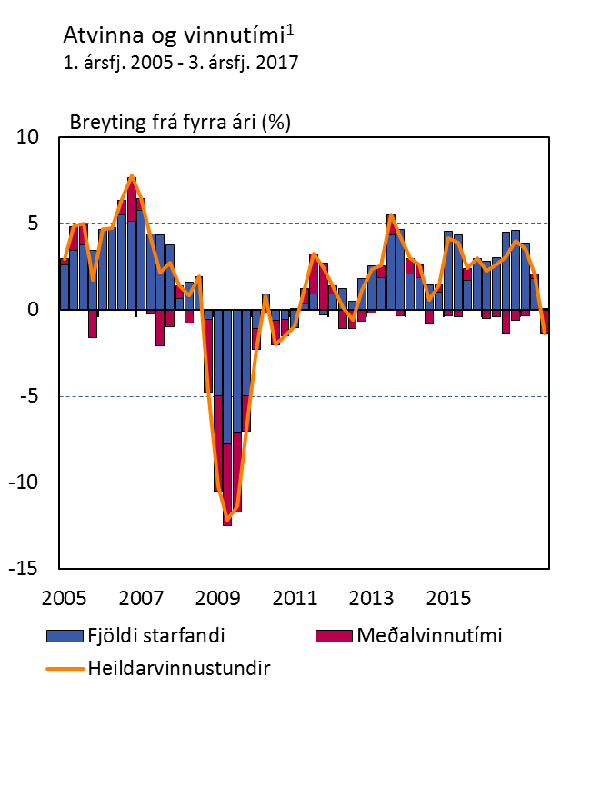
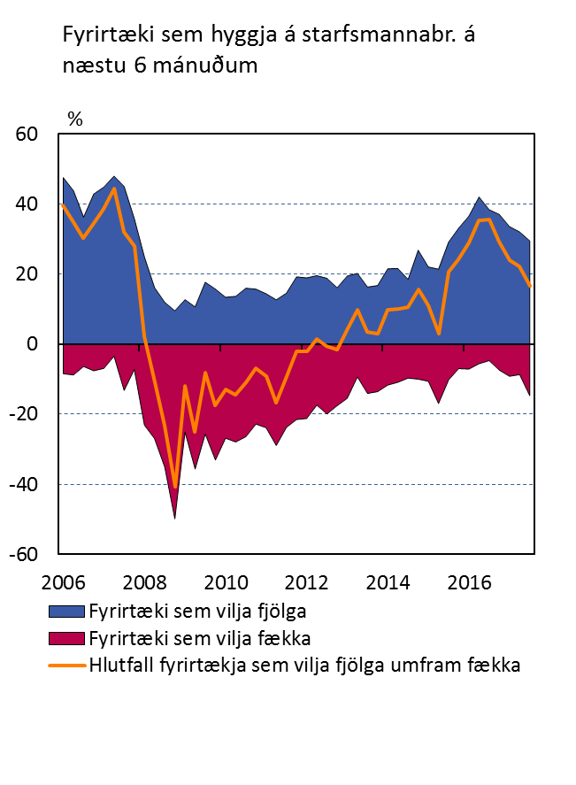
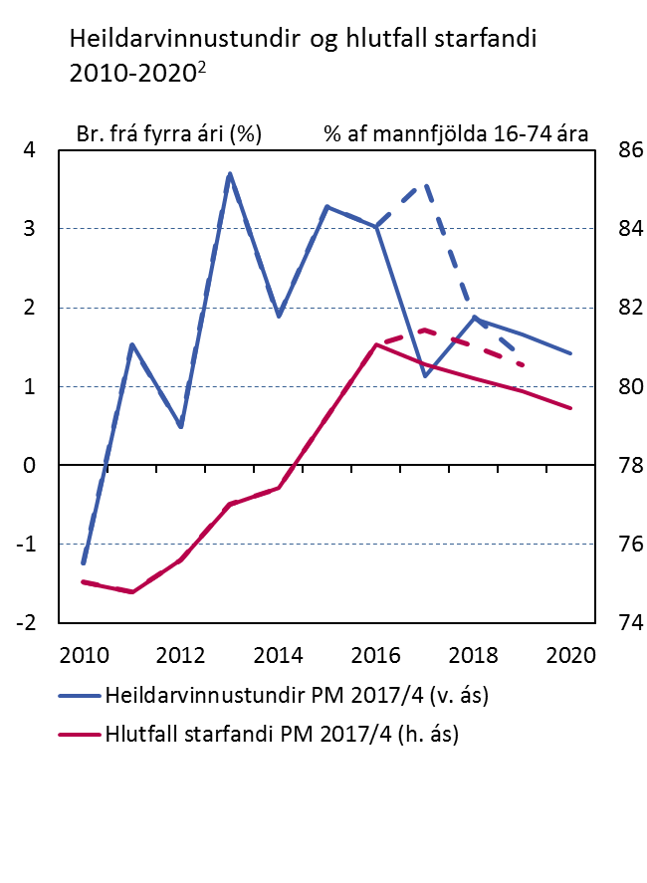
Hægir á fjölgun starfa en vandamál við túlkun
Ólíkt því sem spáð var í PM 17/3 stóð fjöldi starfa í stað á Q3 og heildarvinnustundum fækkaði í fyrsta sinn frá 2012 …
… kemur á óvart í ljósi mikils innflutnings vinnuafls og annarra vísbendinga af vinnumarkaði – vísbending um mælivanda í VMK
Vísbendingar um áframhaldandi vöxt vinnuaflseftirspurnar en hægari vöxt en verið hefur undanfarið
1. Ársfjórðungsleg meðaltöl mánaðarlegra gagna. 2. Grunnspá Seðlabankans 2017-2020. Brotalínur sýna spá frá PM 2017/3.
Heimildir: Gallup, Hagstofa Íslands, Seðlabanki Íslands.

Slide 10
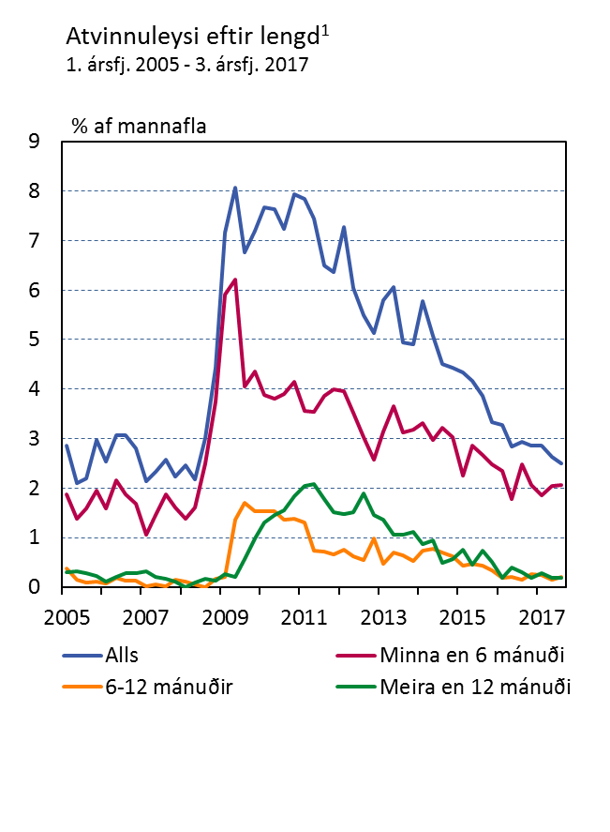
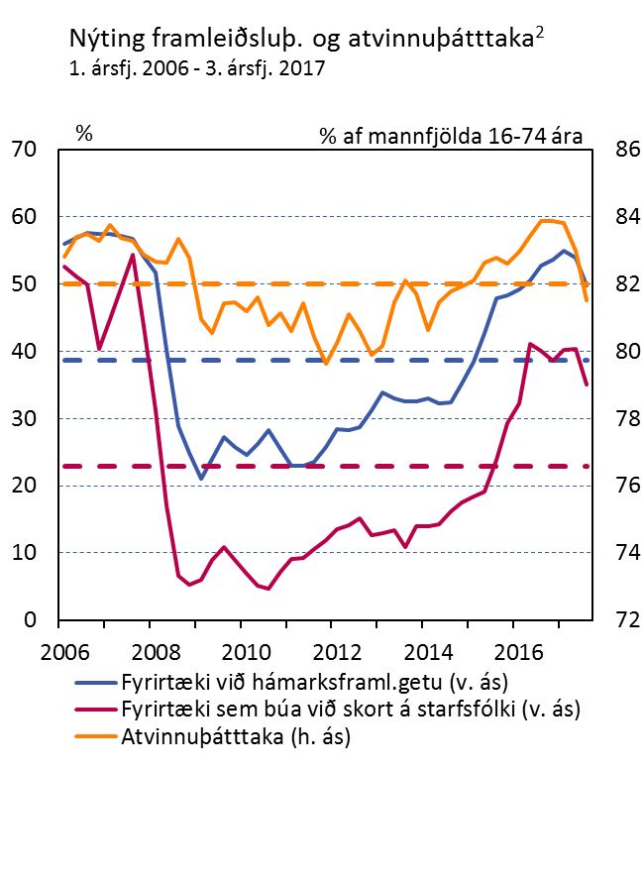
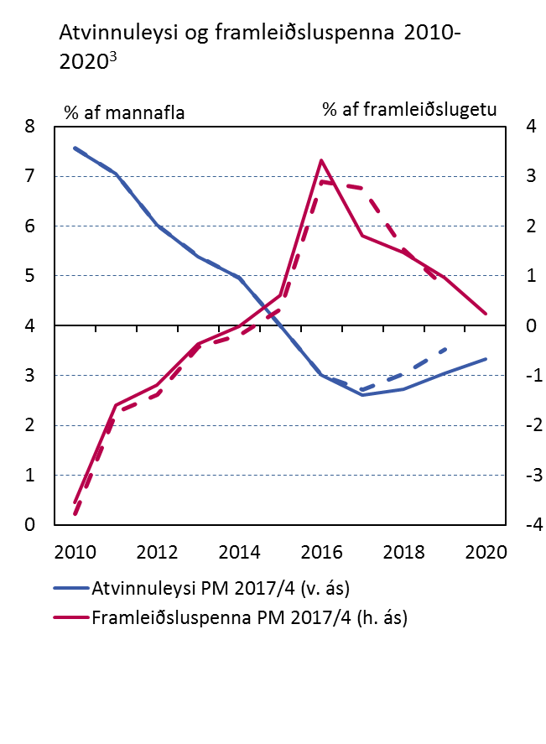
Atvinnuleysi minnkar og enn virðist spenna til staðar
Atvinnuleysi heldur áfram að minnka og var 2,3% á Q3 og langtímaatvinnuleysi er nálægt núlli
Vísbendingar um töluverða spennu á vinnumarkaði en að hún sé búin að ná hámarki – en mælivandi gerir túlkun erfiðari
Framleiðsluspennan talin minnka úr 3,3% í lok árs 2016 í 1,8% í lok þessa árs og hverfa síðan smám saman
1. Árstíðarleiðréttar tölur. 2. Mælikvarðar á nýtingu framleiðsluþátta eru úr viðhorfskönnun Gallup meðal 400 stærstu fyrirtækja landsins en atvinnuþátttaka samkvæmt vinnumarkaðskönnun Hagstofunnar. Árstíðarleiðréttar tölur. Brotalínur sýna meðalhlutföll tímabilsins. 3. Grunnspá Seðlabankans 2017-2020. Brotalínur sýna spá frá PM 2017/3.
Heimildir: Gallup, Hagstofa Íslands, Seðlabanki Íslands.

Slide 11
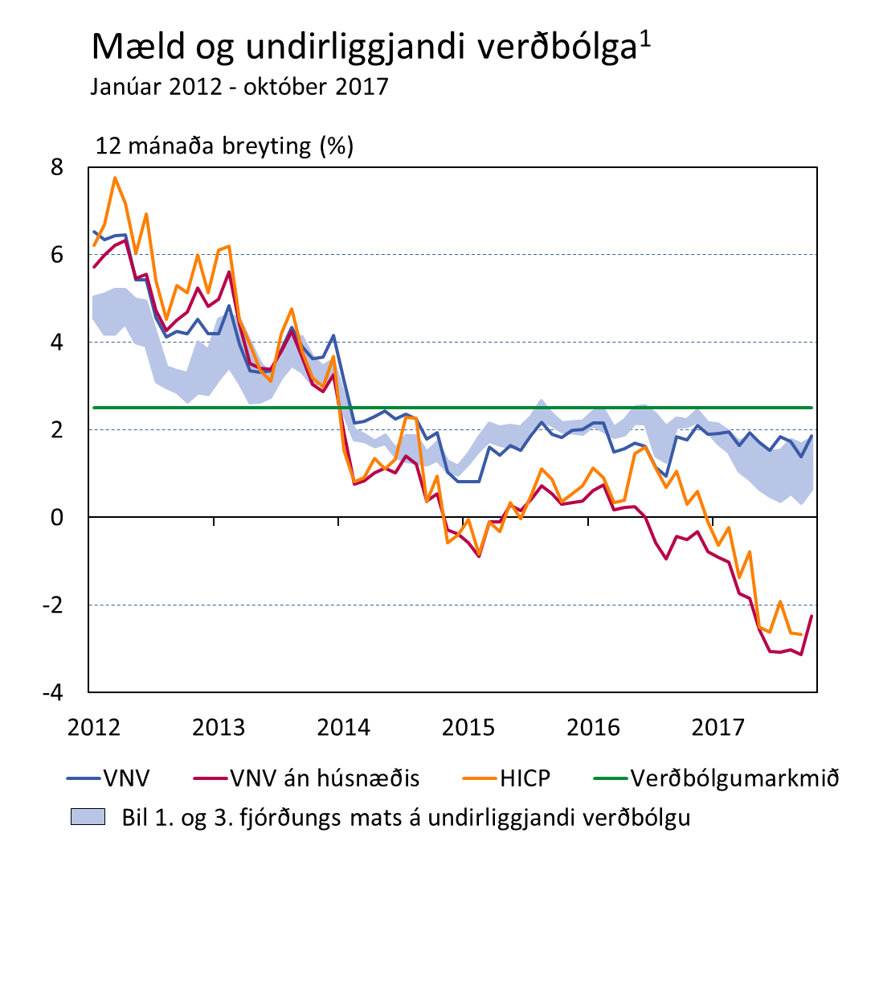
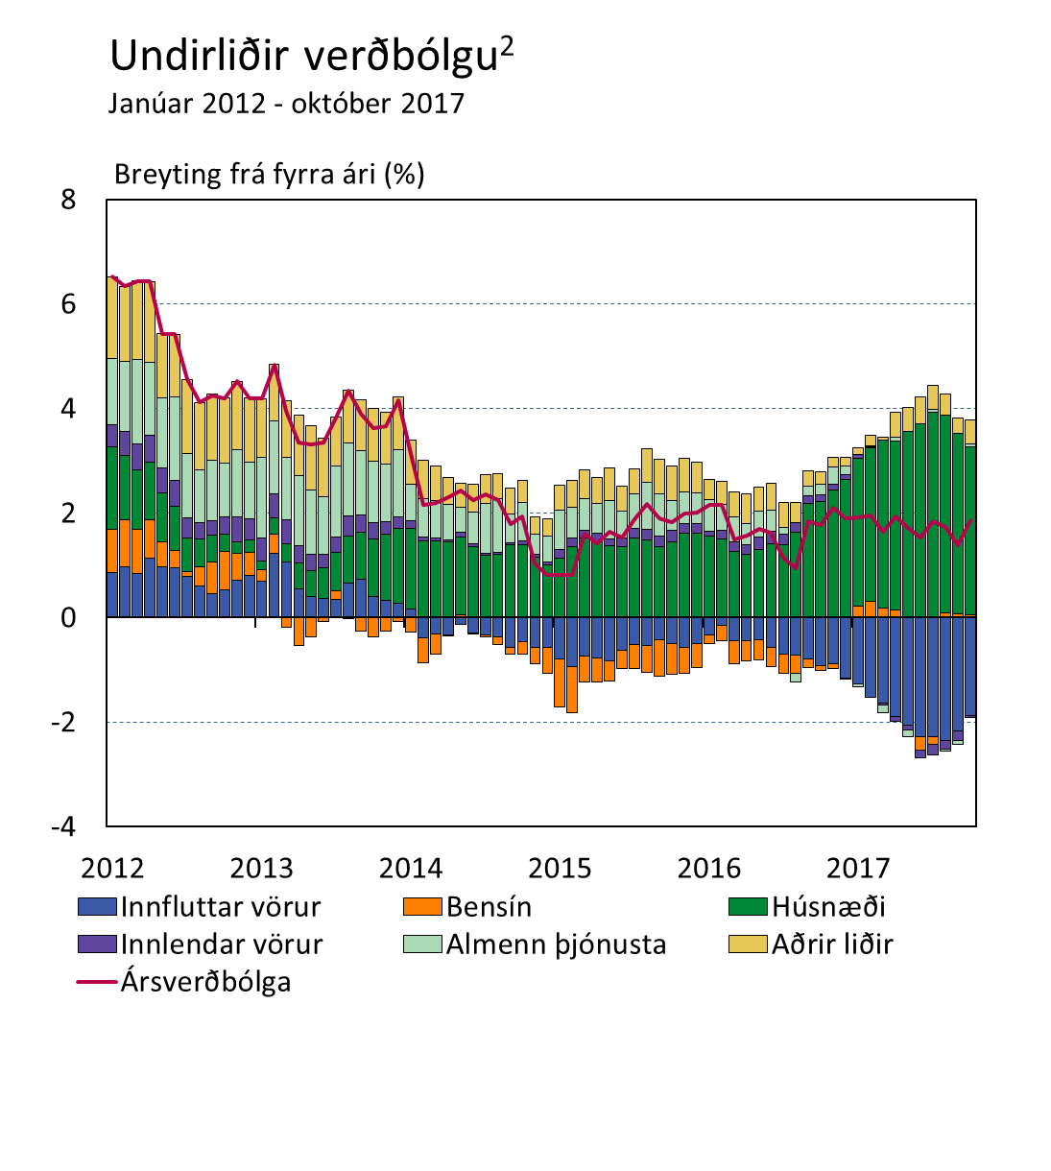
Verðbólga nálægt markmiði …
Verðbólga var 1,9% í október (1,4% í september) og hefur sveiflast á bilinu 1½-2% undanfarið ár ... flestir mælikvarðar á undirliggjandi verðbólgu hafa einnig þokast upp … en áfram verulegur munur á verðbólgu með og án húsnæðis …
… en munurinn er tekinn að minnka samfara hægari hækkun húsnæðisverðs og minni hjöðnunar innfluttrar verðbólgu
1. Skyggða svæðið inniheldur bil 1. og 3. fjórðungs mats á undirliggjandi verðbólgu þar sem hún er mæld með kjarnavísitölum sem undanskilja sveiflukennda matvöruliði, bensín, opinbera þjónustu, reiknaða húsaleigu, áhrif breytinga á óbeinum sköttum og raunvöxtum húsnæðislána en einnig með tölfræðilegum mælikvörðum eins og vegnu miðgildi, klipptum meðaltölum og kviku þáttalíkani. 2. Innfluttar vörur án áfengis, tóbaks og bensíns og innlendar vörur án búvöru og grænmetis.
Heimildir: Hagstofa Íslands, Seðlabanki Íslands.

Slide 12
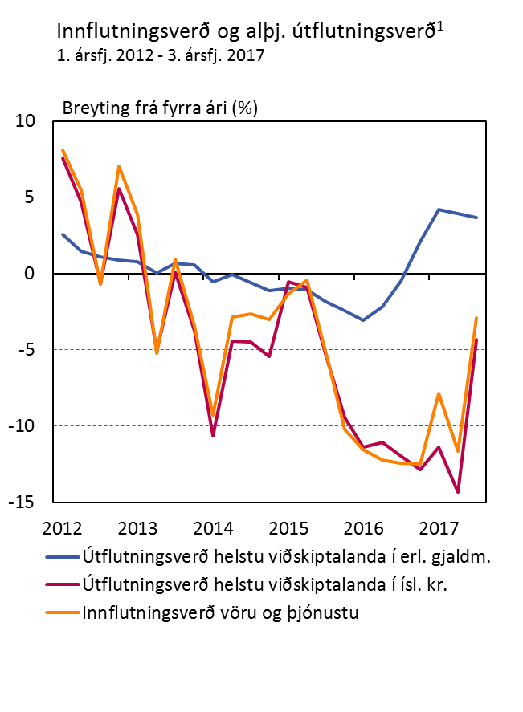
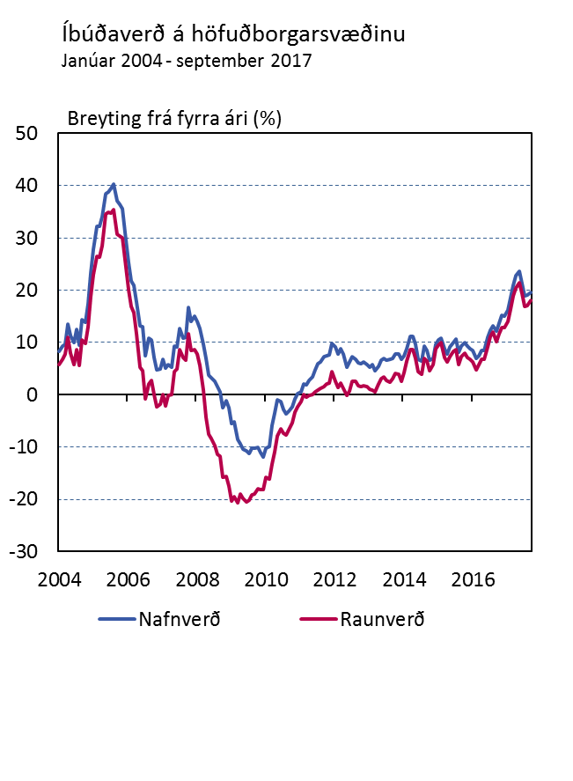
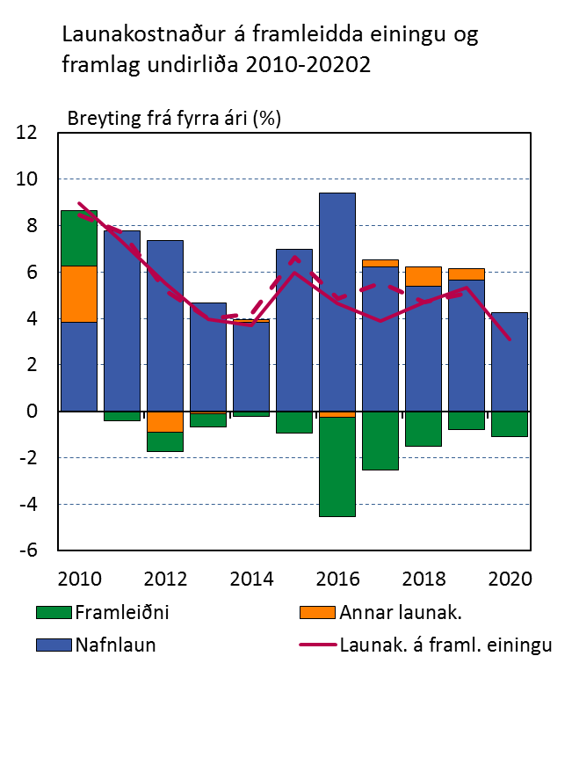
… og virðist tekið að draga saman með undirþáttum
Útflutningsverð helstu viðskiptalanda talið hafa hækkað um 3,7% á Q3 en undanfarin 3 ár hefur það að meðaltali lækkað um 1% á ári … en innflutningsverð í ISK heldur áfram að lækka vegna hækkunar á gengi ISK – en töluvert minna en verið hefur
Hægt hefur á verðhækkun húsnæðis og launakostnaður á framleidda einingu hækkar heldur minna en áður hafði verið talið
1. Grunnspá Seðlabankans 3. ársfj. 2017. 2. Framleiðniaukning kemur fram sem neikvætt framlag til hækkunar á launakostnaði á framleidda einingu. Grunnspá Seðlabankans 2017-2020.
Heimildir: Hagstofa Íslands, Thomson Reuters, Seðlabanki Íslands.

Slide 13
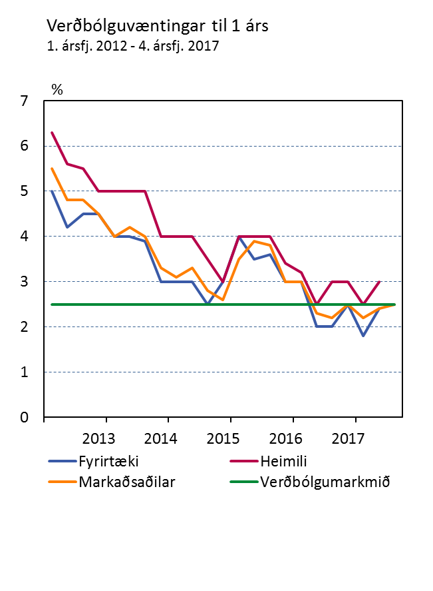
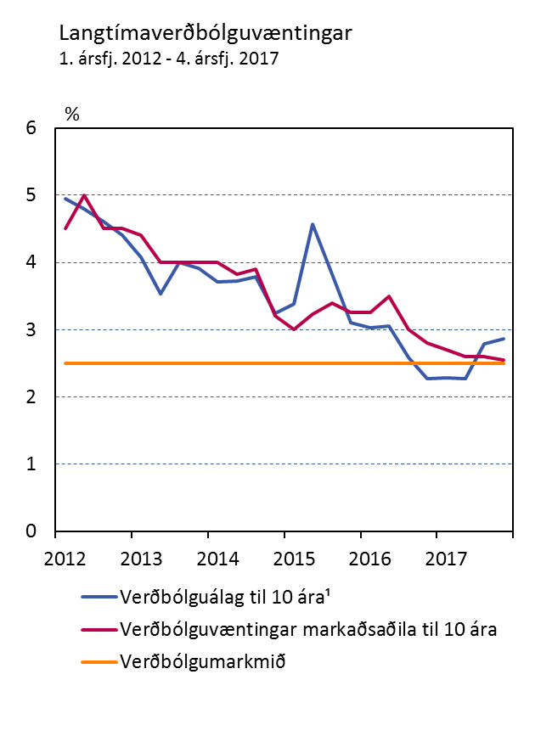
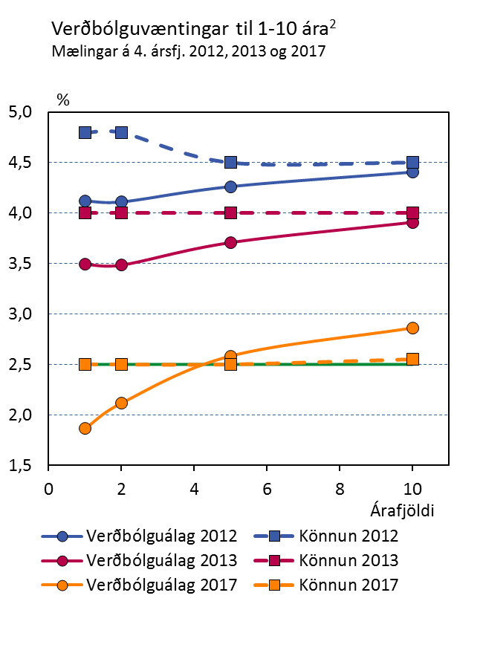
Verðbólguvæntingar í ágætu samræmi við markmið
Kjölfesta verðbólguvæntinga virðist hafa staðið af sér gengislækkun sumarsins: skammtímavæntingar hækkuðu á suma mælikvarða en eru í meginatriðum í samræmi við markmiðið … langtímavæntingar virðast hins vegar hafa lítið breyst – hækkun verðbólguálags endurspeglar líklega fremur hækkun áhættuálags en hækkun langtímavæntinga
1. Talan fyrir 4. ársfjórðung 2017 er meðaltal það sem af er fjórðungnum. 2. Verðbólguvæntingar til 1, 2, 5 og 10 ára út frá verðbólguálagi á skuldabréfamarkaði (ársfjórðungsleg meðaltöl) og könnun meðal markaðsaðila.
Heimildir: Gallup, Hagstofa Íslands, Seðlabanki Íslands.

Slide 14
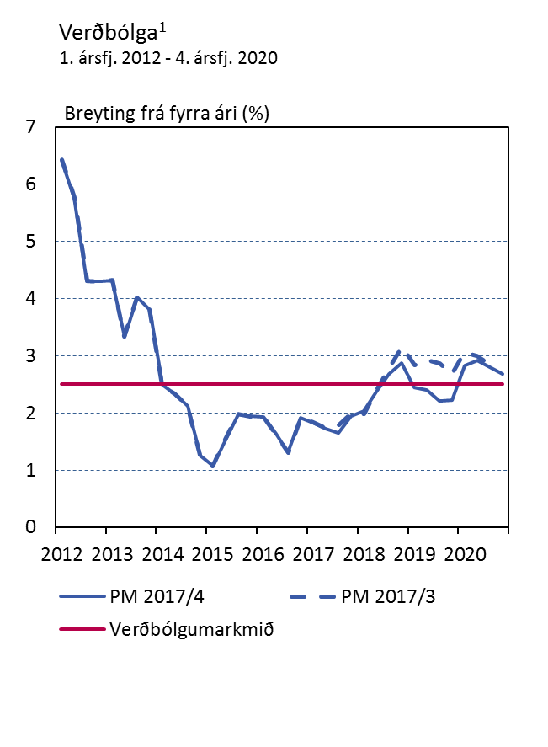
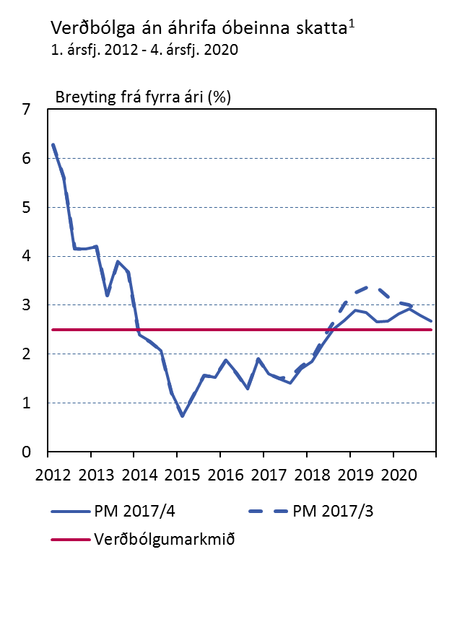
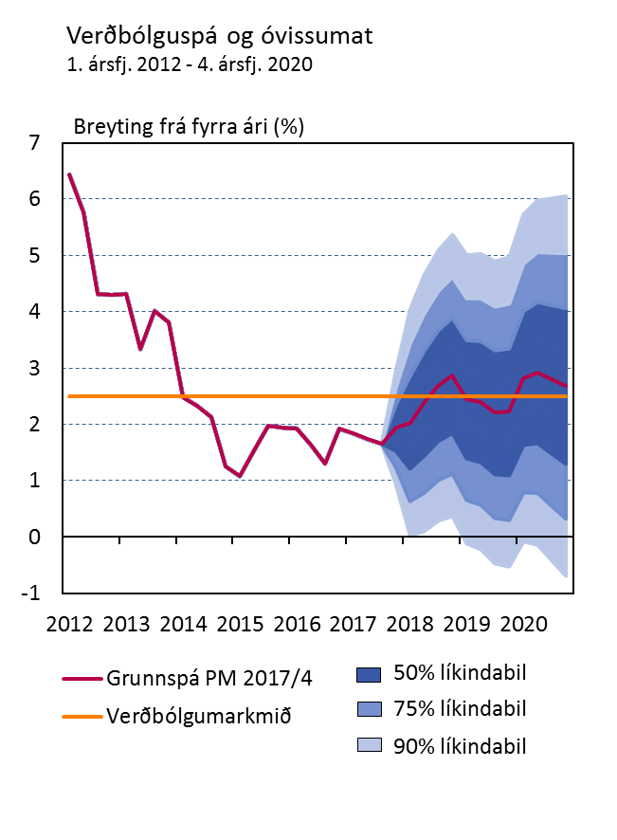
Verðbólga nálægt markmiði út spátímann
Verðbólga var 1,7% á Q3 (spáð 1,8% í PM 17/3) og því óbreytt frá Q2 … spáð að hún verði 1,9% á Q4 en þokist síðan upp í markmið um mitt næsta ár og verði nálægt markmiðinu út spátímann
Minni verðbólga en í PM 17/3 – skýrist af minni framleiðsluspennu og hægari vexti launakostnaðar á framleidda einingu
1. Grunnspá Seðlabankans 4. ársfj. 2017 - 4. ársfj. 2020.
Heimildir: Hagstofa Íslands, Seðlabanki Íslands.

Slide 15
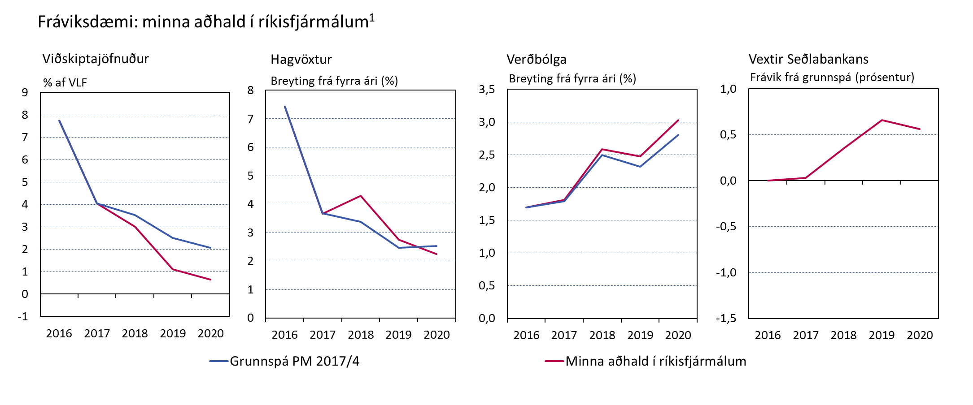
Fráviksdæmi: minna aðhald í ríkisfjármálum
Hvað ef aðhald ríkisfjármála heldur áfram að slakna á næstu tveimur árum í stað þess að aukast eins og í grunnspá?
Innlend eftirspurn eykst hraðar og því gengur hraðar á viðskiptaafgang … hagvöxtur um 1 pr. meiri á næsta ári og verðbólguþrýstingur því meiri – á móti þensluáhrifum vegur hærra gengi krónunnar og hærri vextir Seðlabankans
1. Fráviksdæmið gerir ráð fyrir að miðað við grunnspá aukist samneysluútgjöld um 16 ma.kr., tekjutilfærslur til heimila um 6 ma.kr. og fjárfestingar hins opinbera um 20 ma.kr., samtals um 42 ma.kr. eða 1,7% af VLF ársins 2016. Þetta samsvarar því að færa hlutfall þessara útgjaldaliði af VLF u.þ.b. upp í meðaltal áranna fyrir fjármálakreppuna. Miðað er við að áformin komi til framkvæmda frá árinu 2018. Til viðbótar er ger ráð fyrir að fallið sé frá að færa ferðaþjónustutengda starfsemi í efra þrep virðisaukaskattkerfisins árið 2019 sem samsvarar 18 ma.kr. viðbótarslökun í ríkisfjármálum eða sem samsvarar 0,7% af VLF ársins 2016.
Heimildir: Hagstofa Íslands, Seðlabanki Íslands

Slide 16
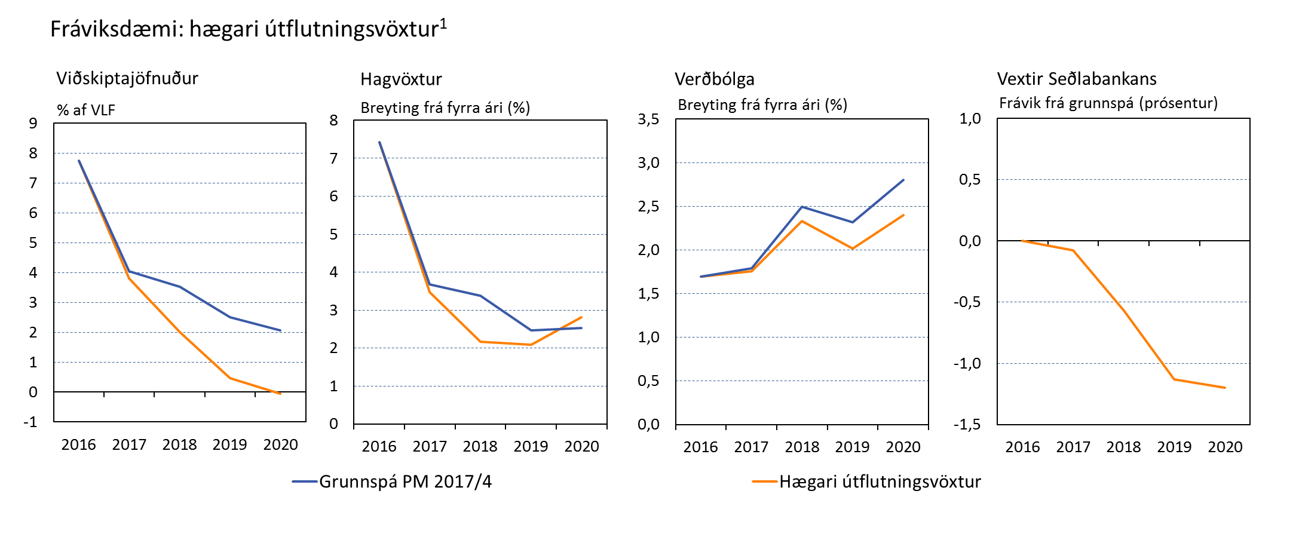
Fráviksdæmi: hægari útflutningsvöxtur
Hvað ef hlutdeild í heimsviðskiptum með þjónustu helst óbreytt í stað þess að halda áfram að vaxa?
Útflutningsvöxtur nokkru minni og því gengur hraðar á viðskiptaafgang … hagvöxtur ríflega 1 pr. minni á næsta ári og verðbólguþrýstingur því minni – á móti samdráttaráhrifum vegur lægra gengi krónu og lægri vextir Seðlabankans
1. Fráviksdæmið gerir ráð fyrir að hlutfall þjónustuútflutnings Íslendinga í heimsviðskiptum með þjónustu haldist u.þ.b. óbreytt frá árinu 2016.
Heimildir: Hagstofa Íslands, Seðlabanki Íslands

Slide 17
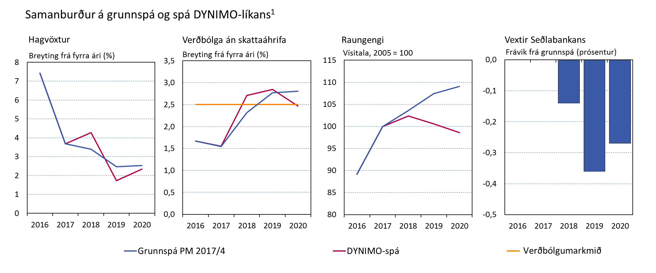
Fráviksdæmi: spá með DSGE-líkani bankans
Spár með DSGE-líkani notaðar til samanburðar við grunnspá: á hversu traustum grunni byggist grunnspáin?
DYNIMO spáir tæplega 1 pr. meiri hagvexti á næsta ári en það snýst við árið 2019: í heild eru hagvaxtarhorfur nánast eins
Verðbólguhorfur einnig mjög svipaðar (vegast á minni gengishækkun og minni launahækkanir) og vaxtaþróun mjög svipuð
1. Sjá „Samanburður á grunnspá og spá heildarjafnvægislíkans“, rammagrein 3 í Peningamálum 2017/4.
Heimildir: Hagstofa Íslands, Seðlabanki Íslands

